Slide 1
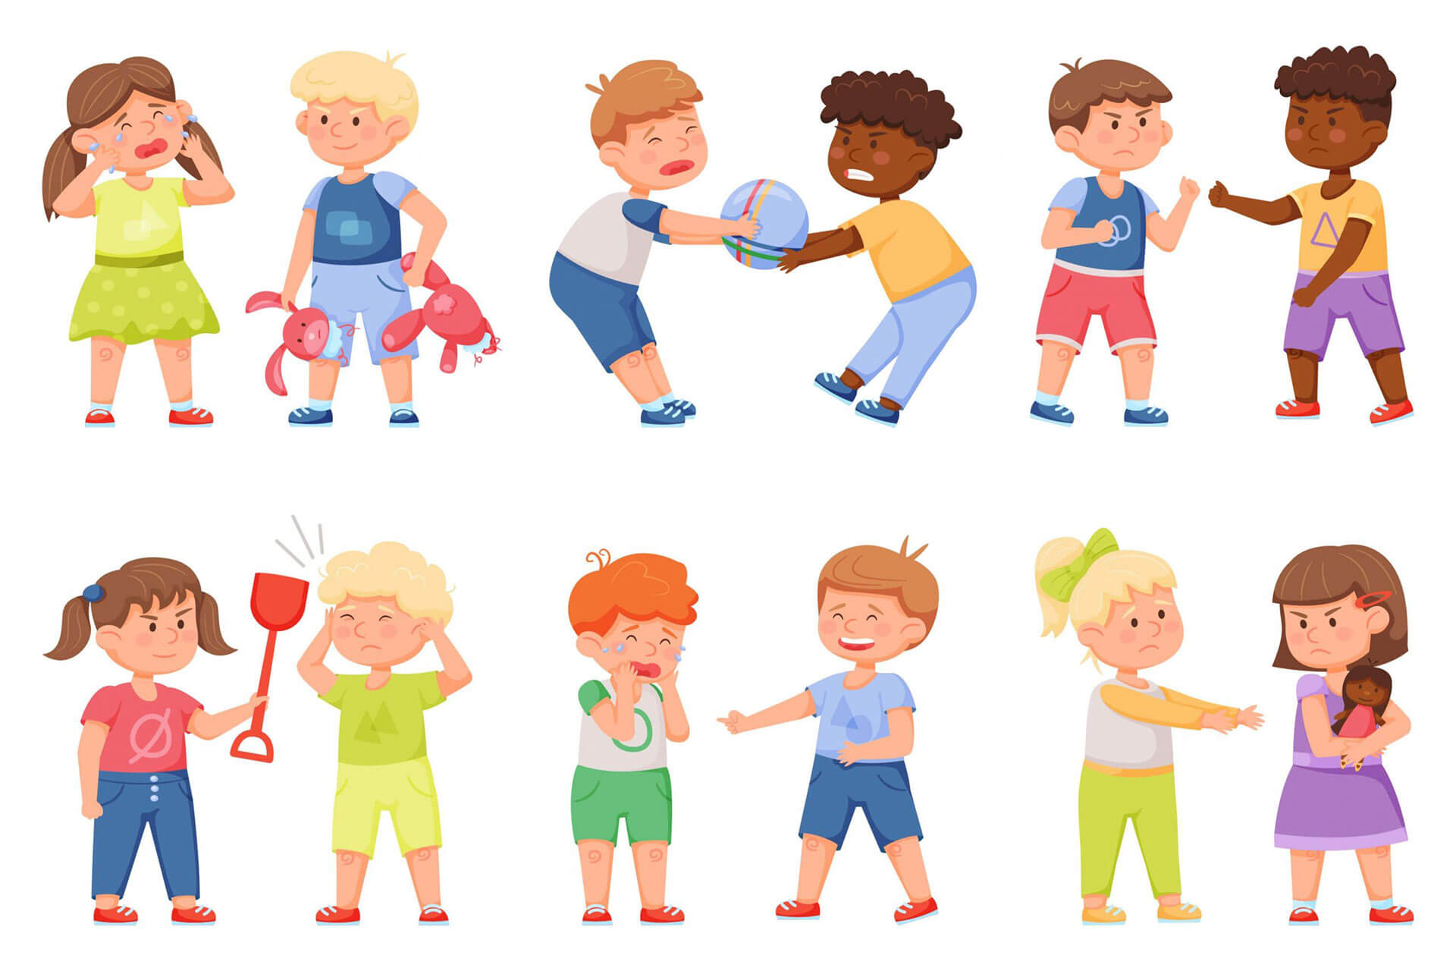
الاضطرابات السلوكية
​​

Slide 2

الفهرس
مقدمة
مفهوم الاضطرابات السلوكية
تعريف اضطراب السلوك
تصنيف اضطراب السلوك
اضطرابات التصرف
نسبة انتشار الاضطرابات السلوكية

Slide 3
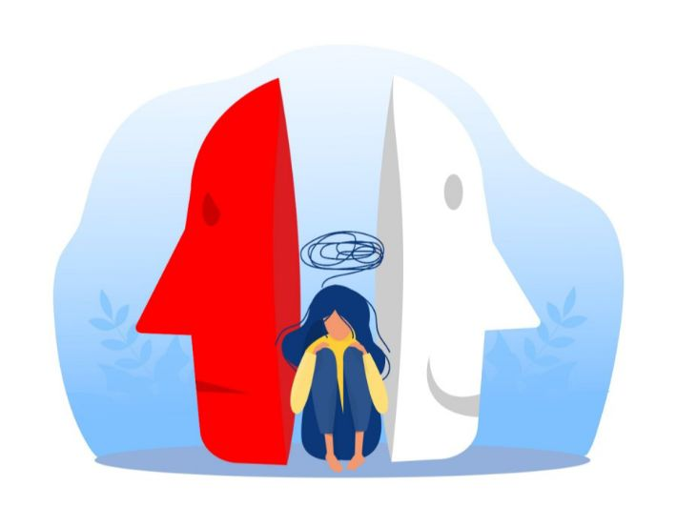
مفهوم الاضطراب السلوكي
على الرغم من الاختلافات في تعريفه وتصنيفه، إلا أنه تم الاتفاق على أن اضطراب السلوك يعني انحراف السلوك عما يُعتبر عادياً بشكل ملحوظ ومزمن.
لا يوجد تعريف موحد للاضطراب السلوكي
.وتظهر عليه واحدة أو أكثر من الخصائص التالية:
عدم القدرة على التعلم دون ارتباط ذلك بمشاكل عقلية أو حسية أو صحية.
عدم القدرة على بناء علاقات مرضية مع الآخرين.
شعور دائم بالاكتئاب أو عدم الراحة.
سلوكيات أو انفعالات غير مناسبة في ظروف عادية.

Slide 4
مسميات تشير الى الاضطراب السلوكي
الإعاقة الانفعالية
اضطراب الشخصية.
الانحراف.
السلوك غير التكيفي
الاضطراب النفسي
سوء التوافق الاجتماعي.

Slide 5
أسباب الاضطرابات السلوكية
1. الأسباب العضوية:
2. الأسباب النفسية:
3. الأسباب الأسرية:
عوامل جينية.
اضطرابات بيوكيميائية وعصبية.
تأثير المزاج الموروث.
أحداث حياتية تؤثر على الأسرة والمدرسة
العلاقة بين الوالدين والطفل وتأثيراتها المتبادلة.
4-الأسباب المدرسية
تأثير الخبرات المدرسية وأساليب التعامل.

Slide 6


التصنيفات الاضطرابات السلوكية حسب كوي:
اضطرابات التصرف
اضطرابات الشخصية
مثل العصيان ونوبات الغضب
مثل القلق والاكتئاب.
عدم النضج
الجنوح الاجتماعي
: السلوك الذي لا يناسب عمر الطفل.
مثل السرقة أو الانضمام للعصابات.

Slide 7

السمات السلوكية لكل تصنيف
اضطراب التصرف:
اضطرابات الشخصية:
ومن يعاني منه يتصف بعدم الطاعه,
الفوضى , الشجار مع الاخرين وحدوث نوبات غضب شديد
لديه شعور بالقلق والدونية وانسحاب اجتماعي واكتئاب اضافة الى التعاسه.
عدم النضج:
الجنوح الاجتماعي:
يسلك بالاتجاهات السلبيه واللعب مع الاطفال الاصغر سنا وعدم القدره على الانتباه لفتره طويله وسلوكه الاجتماعي غير مناسب لعمره
ينضم الى رفقاء السوء و يسير على خطاهم فيصبح سارقا وغيرها من افعال الجنوح.

Slide 8
التصنيف حسب الشدة :
الاضطرابات البسيطة
مكن معالجتها بالمدرسه العادية والمنزل ياشراف محدود
«حاله عصبيه»
الاضطربات المتوسطة
يمكن معالجتها باشراف محدود من قبل المرشدين والاخصائيين النفسيين
«حاله عصبية»
الاضطربات الشديدة
تتطلب معالجة مكثفة ومتخصصة في مؤسسات او مدارس تربوية خاصةت
«توحد, فصام, اضطرابات ذهنية»

Slide 9

نسبة انتشار الاضطرابات السلوكية
1-15%
​فقد اشار كارترايت الى انه منتشر بنسبة 1-15% , ولكن النسبة المعتمدة في معظم دول العالم هي 2%
2-5 اضعاف
الاضطرابات أكثر شيوعًا لدى الذكور بمعدل 2-5 أضعاف.
نسبة الارتفاع
ترتفع الاضطرابات في المراهقة ثم تنخفض لاحقًا.

Slide 10

طرق الوقاية والعلاج
نصائح من "كوفمان (1977)":
مراعاة الفروق الفردية.
وضع توقعات واقعية لسلوك الأطفال.
التعامل بثبات مع المشكلات السلوكية.
تعزيز السلوك الإيجابي.
جعل الدراسة ممتعة وملائمة.

Slide 11
Summary
الاضطراب السلوكي هو انحراف ملحوظ ومزمن في سلوك الطفل عن السلوك الطبيعي
. يمكن ملاحظته من خلال:
صعوبة التعلم التي لا تفسير لها من خلال مشاكل عقلية أو صحية.
عدم القدرة على بناء علاقات مرضية مع الآخرين.
شعور دائم بالاكتئاب والضيق
سلوكيات وعواطف غير ملائمة في مواقف عادية.

Slide 12
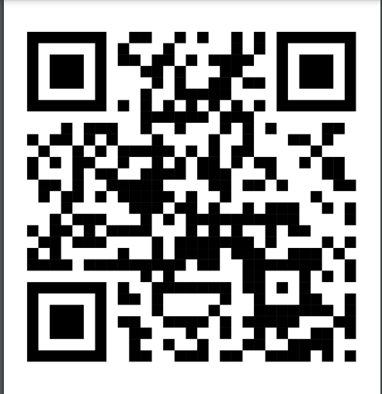
امسح الباركود

